Slide 1
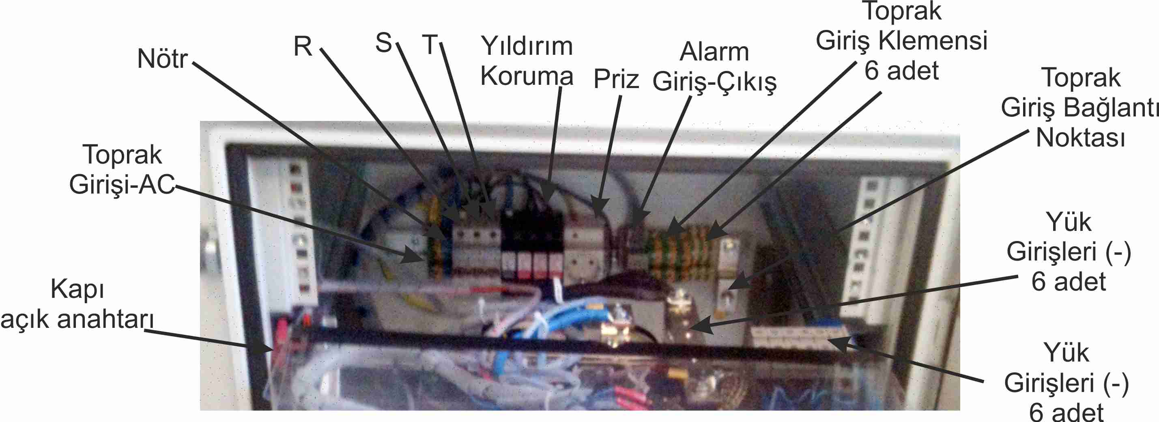
DPS 4000-5 20 kW DC Enerji Sistemi
DPS 4000-5 20 kW DC Enerji Sistemi
LMPS-2900 C-48-3
Direk Tipi
8,7 kW DC Enerji Sistemi
Orta kapasitede güç gerektiren dış mekan uygulamaları
duvara ya da direğe montaj olanağı
kablosuz baz istasyonları
network uygulamaları
8,7 kW’a kadar artırılabilir güç
DC Fan 48VDC 3,6W -270M3/h
Ortam sıcaklığı sensörü
Verim ≥ 96,2%
Güç sistem denetleyicisi – ORION
Opsiyonel Akü Backup
CB210002

Slide 2
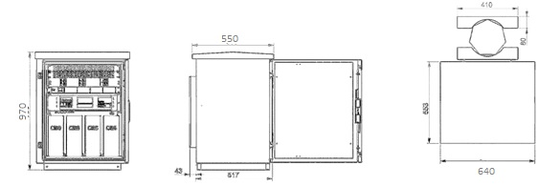
LMPS-2900 C-48-3
Teknik Özellikler
Genel
Boyutlar | Y:970 x D:550 x G:640 mm
Ağırlık | ~ 67 kg (akü hariç) ~ 191 kg (4 adet 12VDC 100Ah. akü dahil)
Verimlilik | ≥ 96,2 %
Çalışma sıcaklığı | -45 to +75 °C
Bağıl nem | 95 % max, klimasız ortam
Güvenlik | IEC/EN 60950
EMI | EN 55022 Class B
Koruma | IP 20
Güç sistemi denetleyici | ORION
Doğrultucu | 3 x DPR 2900B-48 (max.)
Giriş
AC bağlantı | (3L + N + PE) x 2
Nominal voltaj | 3 x 230 V_{RMS} (L-N)
Voltaj aralığı | 88 - 300 V_{RMS}
Frekans aralığı | 45 - 66 Hz
Nominal akım | 3 x 13,5 A_{RMS} @ 9,6 kW
Şebeke bağlantı | Terminal blocks (5 x 3~)
Giriş koruma | 3 x 32 A Main switchs
Transit OVP | Class II/C
Voltaj aralığı | 42 - 58 V_{DC}; 53.5 V_{DC} nom
Nominal güç | 8,7 kW
Akü sigortaları | 2 x 80 A
Yük sigortaları | 6 x 32 A
DC Fan (2 adet) | 48V DC 3,6 W/270 m3/h
LVD Çalışma aralığı | 43 VDC – 46 VDC
Voltaj aralığı | 42 - 58 V_{DC}; 53.5 V_{DC} nom
CRC Elektronik Sanayi ve Ticaret Ltd.Şti.
Ferhatpaşa Mah. 50.Sokak No: 29 Kat.2 Ataşehir – İstanbul Tel : +90 216 640 44 00 Faks : +90 216 640 45 20
www.crcelektronik.com

